Slide 1
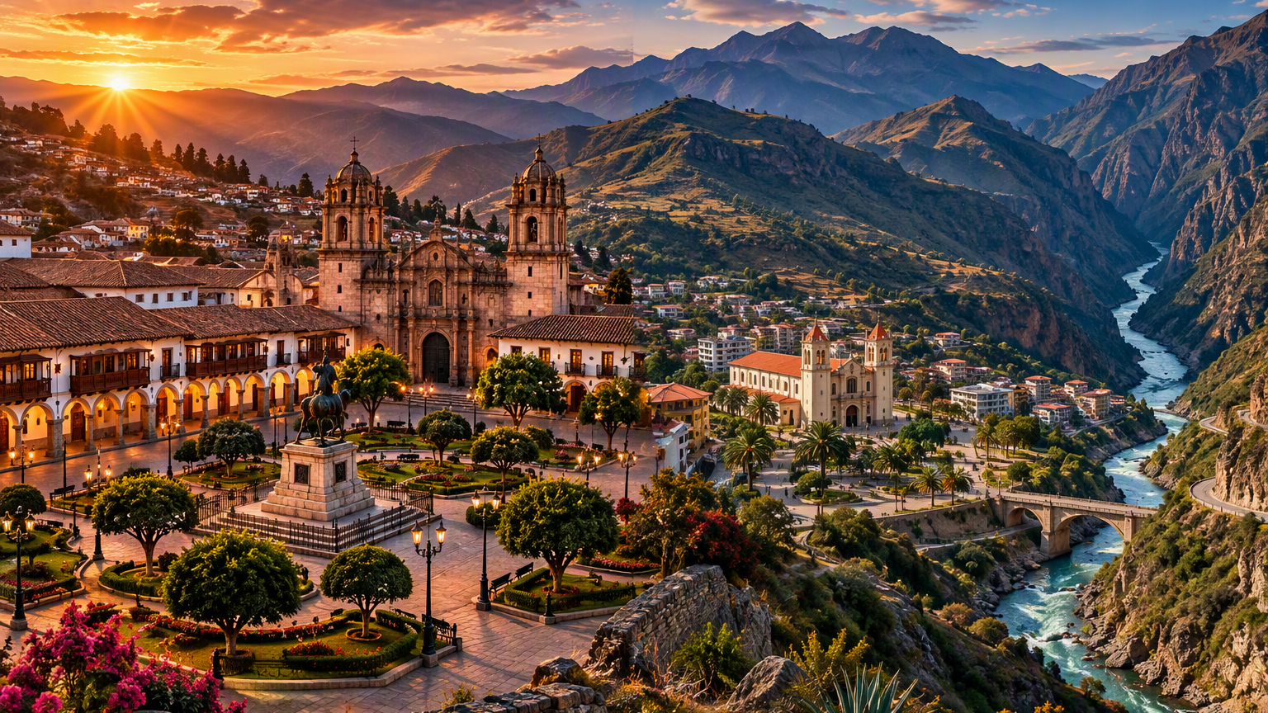

REGIÓN SUR · PERFORMANCE COMERCIAL YTD 2026
AYACUCHO
APURÍMAC
+8%
Ejecución en punto de venta y disciplina comercial
CRECIMIENTO SOSTENIDO
a octubre 2026 · sin considerar panetones
SELL OUT · COBERTURA · NIVEL DE SERVICIO
AYACUCHO · VRAEM
ANDAHUAYLAS · ABANCAY
Diego Valcárcel | Ciclo Comercial | 2026
Notes:
Portada regional equilibrada: Ayacucho y Apurímac tienen el mismo protagonismo. La Plaza Mayor de Huamanga representa Ayacucho; el valle y cañón andino representan Apurímac.
[Sources]
- Visual on this slide was generated with Microsoft Copilot.

Slide 2







ZONA SUR 2026
BALANCE DE GESTIÓN · corte octubre
+8%
SELL OUT
vs. LY
02
BUENAS PRÁCTICAS
05
CAMPAÑA DE PANETONES
Campaña construida antes del pico
+79,3%
SELL OUT
vs. AA acum.
set-oct
+2,3% crecimiento en cobertura
+46,2%
COBERTURA
+37%
PEDIDOS
01
CRECIMIENTO POR CATEGORÍA
▸ Mayoristas clave por activar: sostienen noviembre y diciembre.
▸ Ruta de precios + trade: crecimiento desde pequeños y medianos.
Hito: recuperación institucional cuenta clave: +1.4 millones ontop al sur
03
EVIDENCIA DE RUTINA
Total Nestlé AYA/APU: +8% acumulado a octubre
Derivación de mayoristas · Top 10 recuperación pendiente
03
RUTINA DE VENTAS · KPIs vs. objetivo
06
VISIBILIDAD DE NUESTRAS MARCAS
103%
110%
110%
105%
Sell out
Cobertura
Pedidos
Ticket
+5,1% vs. LY
+3,6% vs. LY
superado
+5% valor
Hoja de ejecución Kirma · clientes DT: toldos y paneles
Cuota vs. avance por foco
Cartera por vendedor
Cobranza diaria • Focos definidos • Planificación mayoristas • Proyección mensual
Notes:
Mensaje ejecutivo: La Zona Sur crece 8% en Sell Out y 2,3% en cobertura. El avance es amplio, con cuatro categorías en positivo. Panetones mantiene una aceleración destacada antes del pico de campaña.
[Sources]
- Datos proporcionados directamente por el usuario.
[/Sources]

Slide 3












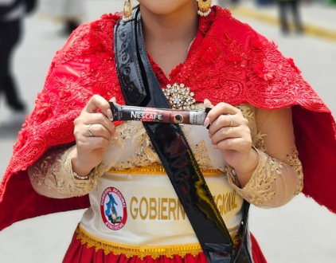




EQUIPO EN CAMPO
ZONA SUR · CICLO COMERCIAL 2026
Notes:
Mensaje ejecutivo: La Zona Sur crece 8% en Sell Out y 2,3% en cobertura. El avance es amplio, con cuatro categorías en positivo. Panetones mantiene una aceleración destacada antes del pico de campaña.
[Sources]
- Datos proporcionados directamente por el usuario.
[/Sources]

